Slide 1
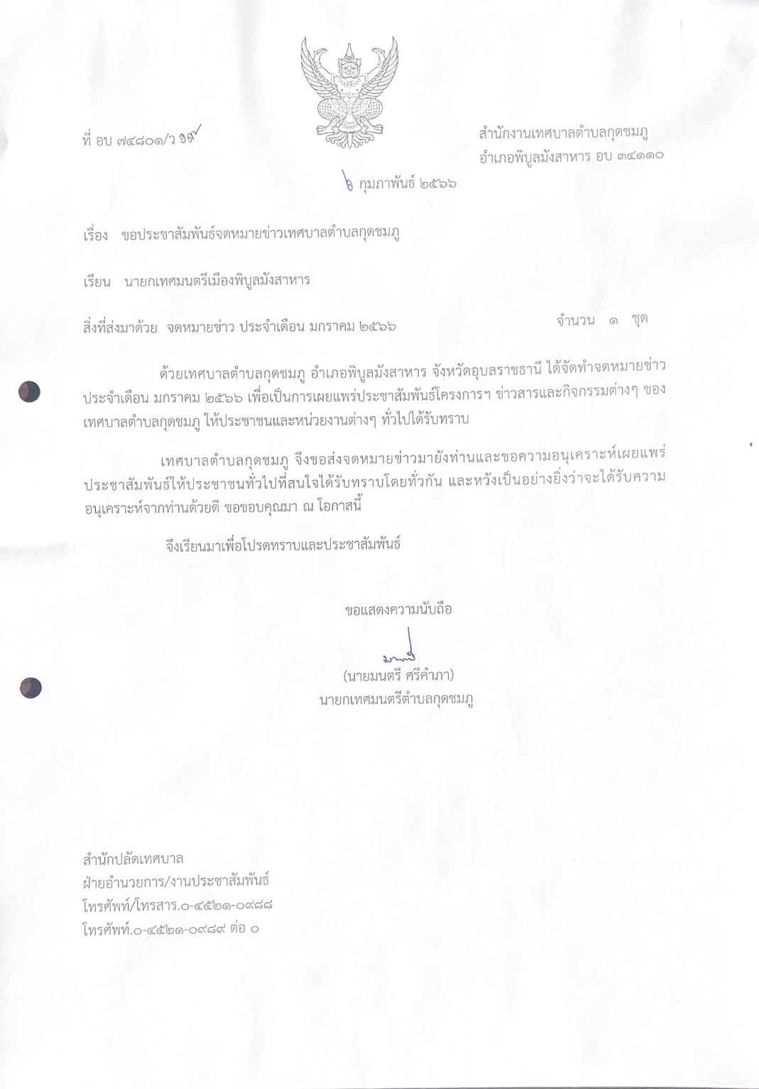

Slide 2
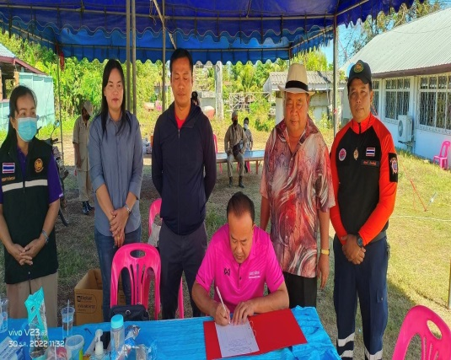
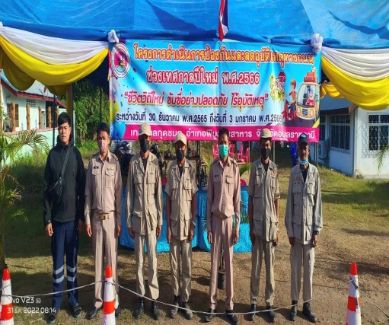
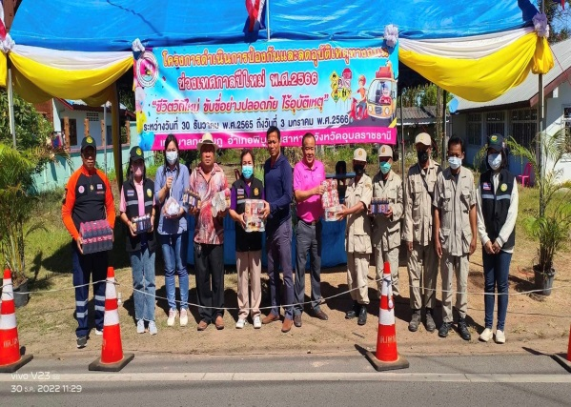
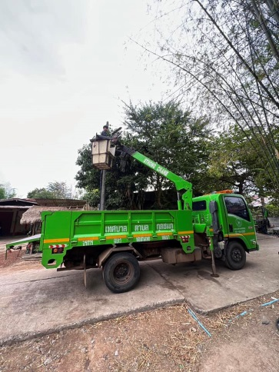
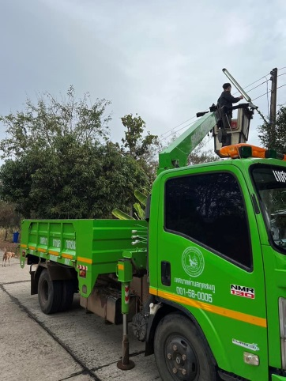
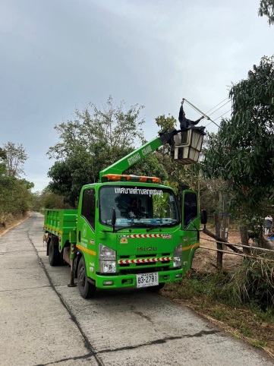
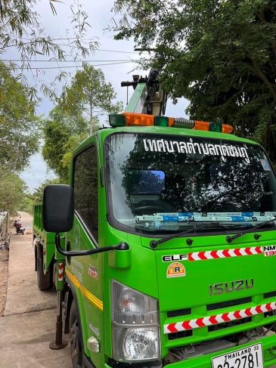
จดหมายข่าว
เทศบาลตำบลกุดชมภู อำเภอพิบูลมังสาหาร จังหวัดอุบลราชธานี
ฉบับที่ 1 เดือนมกราคม พ.ศ.2566
วันที่ 1 มกราคม 2566 เวลา 11.15 น. นายมนตรี ศรีคำภา นายกเทศมนตรีตำบลกุดชมภู พร้อมด้วยคณะผู้บริหารเทศบาลตำบลกุดชมภู ได้ตรวจเยี่ยม พร้อมให้กำลังใจ ผู้ปฏิบัติหน้า จุดบริการประชาชน จุดรอง หน้าโรงเรียนบ้านแก่งเจริญ ม.5 ตำบลกุดชมภู อำเภอพิบูลมังสาหาร จังหวัดอุบลราชธานี
วันที่ 6 มกราคม 2566 เวลา 09.00 น. งานไฟฟ้า กองช่าง เทศบาลตำบลกุดชมภู ได้รับมอบหมายจากผู้บังคับบัญชา
ให้ออกปฏิบัติภารกิจ ซ่อมแซ่มไฟฟ้า หมู่ 5 บ้านแก่งเจริญ หมู่ 14 บ้านโนนจิกน้อย ตำบลกุดชมภู อำเภอพิบูลมังสาหาร จังหวัดอุบลราชธานี
สำนักปลัดเทศบาล ฝ่ายอำนวยการ งานประชาสัมพันธ์ เทศบาลตำบลกุดชมภู

Slide 3
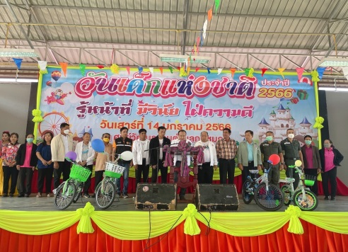
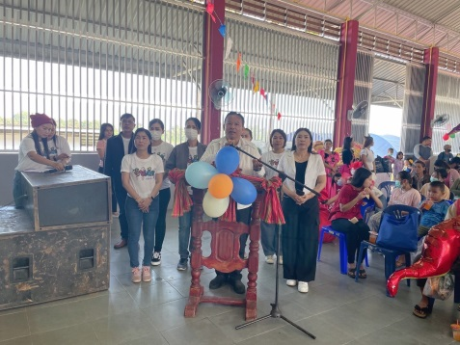
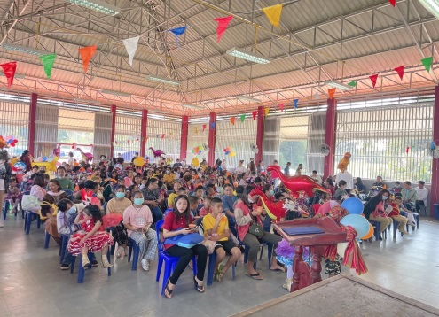
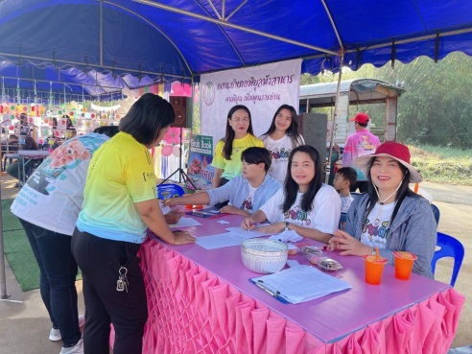
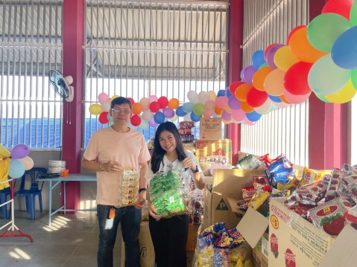
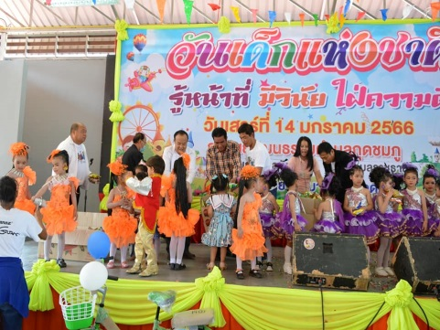
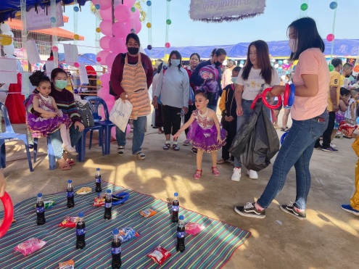
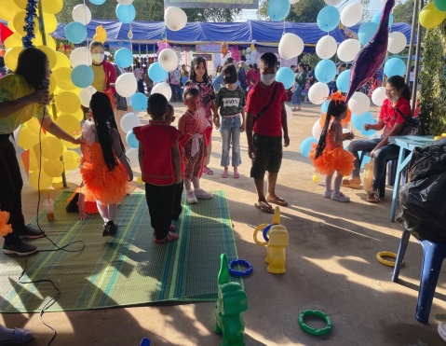
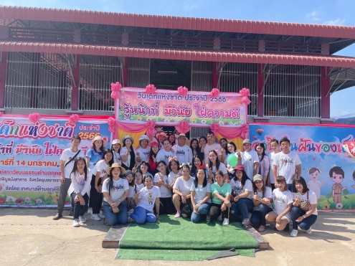
จดหมายข่าว
เทศบาลตำบลกุดชมภู อำเภอพิบูลมังสาหาร จังหวัดอุบลราชธานี
ฉบับที่ 1 เดือนมกราคม พ.ศ.2566
วันที่ 14 มกราคม 2566 เวลา 08.00 น. นายมนตรี ศรีคำภา นายกเทศมนตรีตำบลกุดชมภู เป็นประธานเปิดกิจกรรมวันเด็กแห่งชาติ ประจำปี 2566 เพื่อเป็นการส่งเสริมพัฒนาการของเด็กให้มีความพร้อมทั้งร่างกาย จิตใจ สังคม อารมณ์ และสติปัญญา อีกทั้งยังเป็นการเพิ่มโอกาส การแสดงออกถึงความสามารถในด้านต่างๆ ตามวัยที่เหมาะสม พร้อมทั้งคณะผู้บริหารเทศบาลตำบลกุดชมภู สมาชิกสภาเทศบาลฯ กำนัน ผู้ใหญ่บ้านตำบลกุดชมภู เจ้าหน้าที่ พนักงานเทศบาลตำบลกุดชมภู ได้เข้าร่วมโครงการนี้ด้วย โดยมีนายอภิชาติ เศรษฐมาตย์ ปลัดเทศบาลฯ กล่าวรายงานวัตถุประสงค์ของการจัดงานในครั้งนี้ ณ ศูนย์วัฒนธรรมตำบลกุดชมภู อำเภอพิบูลมังสาหาร จังหวัดอุบลราชธานี
สำนักปลัดเทศบาล ฝ่ายอำนวยการ งานประชาสัมพันธ์ เทศบาลตำบลกุดชมภู

Slide 4
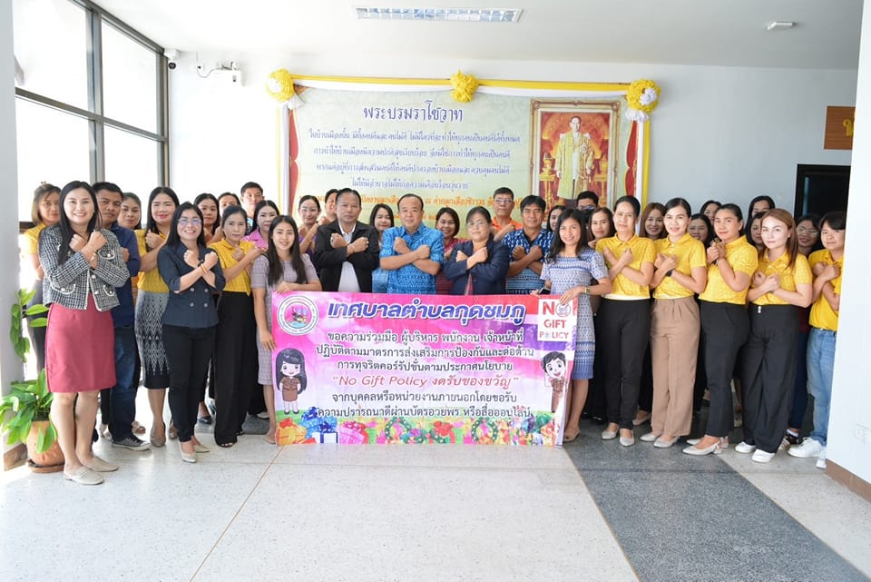
จดหมายข่าว
เทศบาลตำบลกุดชมภู อำเภอพิบูลมังสาหาร จังหวัดอุบลราชธานี
ฉบับที่ 1 เดือนมกราคม พ.ศ.2566
วันที่ 16 มกราคม พ.ศ. 2566 นายมนตรี ศรีคำภา นายกเทศมนตรีตำบลกุดชมภู พร้อมด้วยคณะผู้บริหาร ข้าราชการ พนักงานเจ้าหน้าที่ เทศบาลตำบลกุดชมภู งดรับของขวัญ จากบุคคล หรือ หน่วยงานภายนอกโดยขอรับความปรารถนาดีผ่านบัตรอวยพร หรือสื่อออนไลน์ เพื่อส่งเสริมมาตรการป้องกันและต่อต้านการทุจริตคอร์รัปชั่น ( NO GIFT POLICY )
สำนักปลัดเทศบาล ฝ่ายอำนวยการ งานประชาสัมพันธ์ เทศบาลตำบลกุดชมภู

